Slide 1



ა ნ გ ა რ ი შ ი
ამბროლაურის მუნიციპალიტეტის მერიაში მიმდინარე სოციალურის სერვისებით სარგებლობის უკუკავშირის თაობაზე
ambrolauri.gov.ge
www.facebook.com/ambrolaurimunicipality

Slide 2

მუნიციპალური სერვისების მომხმარებელთა უკუკავშირის მართვის პროცესის ეტაპები:
შეთავაზება
შეგროვება
ანალიზი
განხილვა
ინფორმირება
ambrolauri.gov.ge
www.facebook.com/ambrolaurimunicipality

Slide 3


მომხმარებელთა უკუკავშირის შეგროვება შესაძლებლობას გვაძლევს:
შევინარჩუნოთ სერვისების ხარისხი და მუდმივად ვიზრუნოთ მის გაუმჯობესებაზე
უკეთესი გამოცდილება შევუქმნათ მომხმარებლებს
ყოველწლიურად, პროგრამების/ქვეპროგრამების შემუშავების პროცესში მივიღოთ მტკიცებულებებზე/მონაცემებზე დაფუძნებული გადაწყვეტილებები
გავზარდოთ მერიისადმი მომხმარებელთა ნდობა.
ambrolauri.gov.ge
www.facebook.com/ambrolaurimunicipality

Slide 4



უკუკავშირის შესავსები ფორმა ორი სახისაა და სოციალური სერვისის მომხმარებელს მიეწოდება:
1. განცხადების წარდგენისთანავე, მერიის კანცელარიაში უკუკავშირის წარსადგენ, ნაბეჭდ ფორმას მომხმარებელს შესავსებად გადასცემს კანცელარიის თანამშრომელი მომხმარებელს შევსებული ფორმა შეუძლია დატოვოს წინა ხაზის თანამშრომელთან ან მოათავსოს უკუკავშირის ყუთში.
2. ელექტრონული ფოსტის მეშვეობით, ბმულის სახით, სერვისით სარგებლობის დასასრულს.
ambrolauri.gov.ge
www.facebook.com/ambrolaurimunicipality

Slide 5
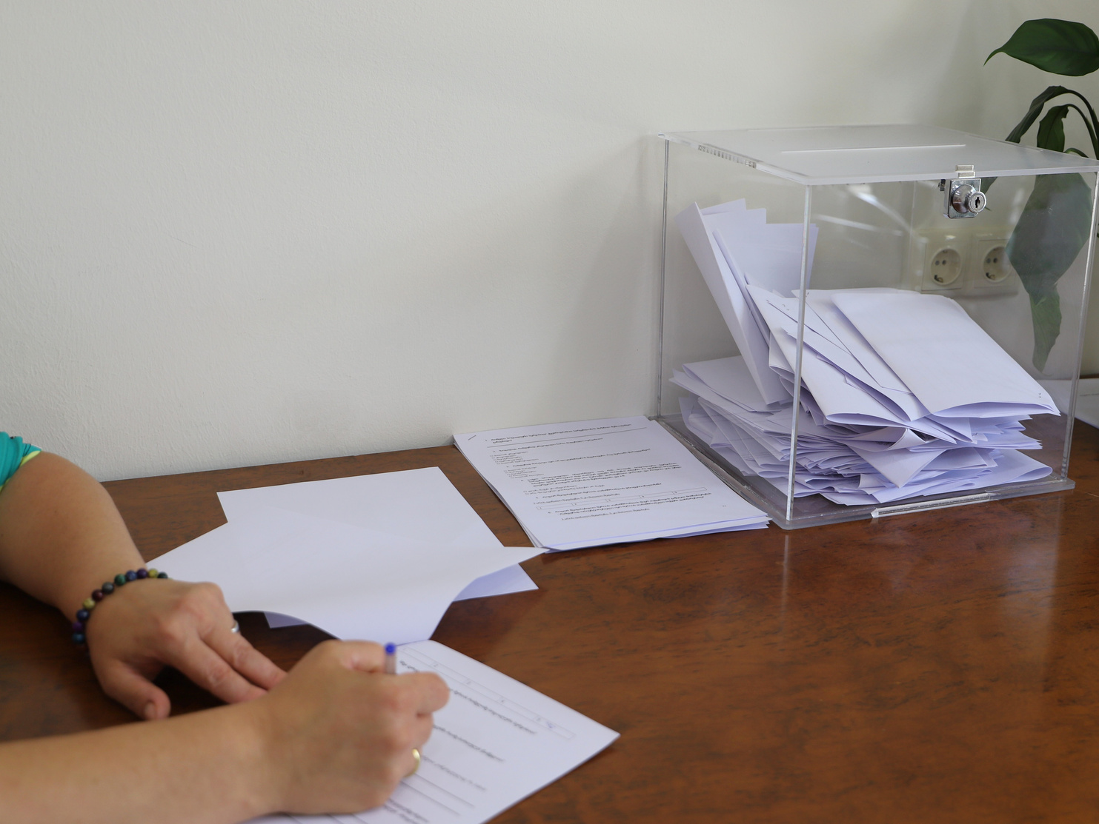
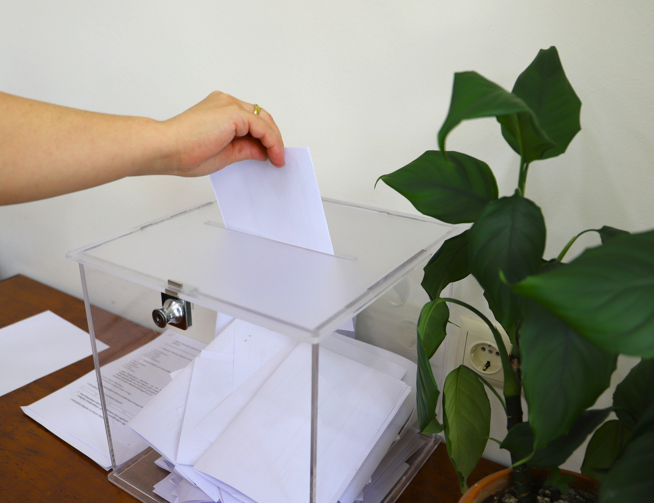
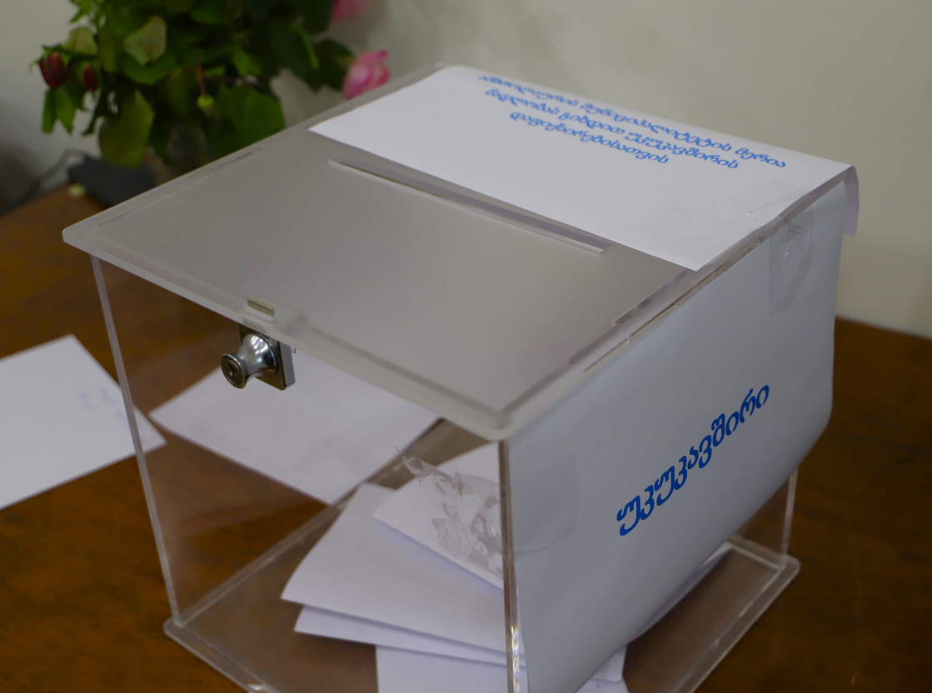

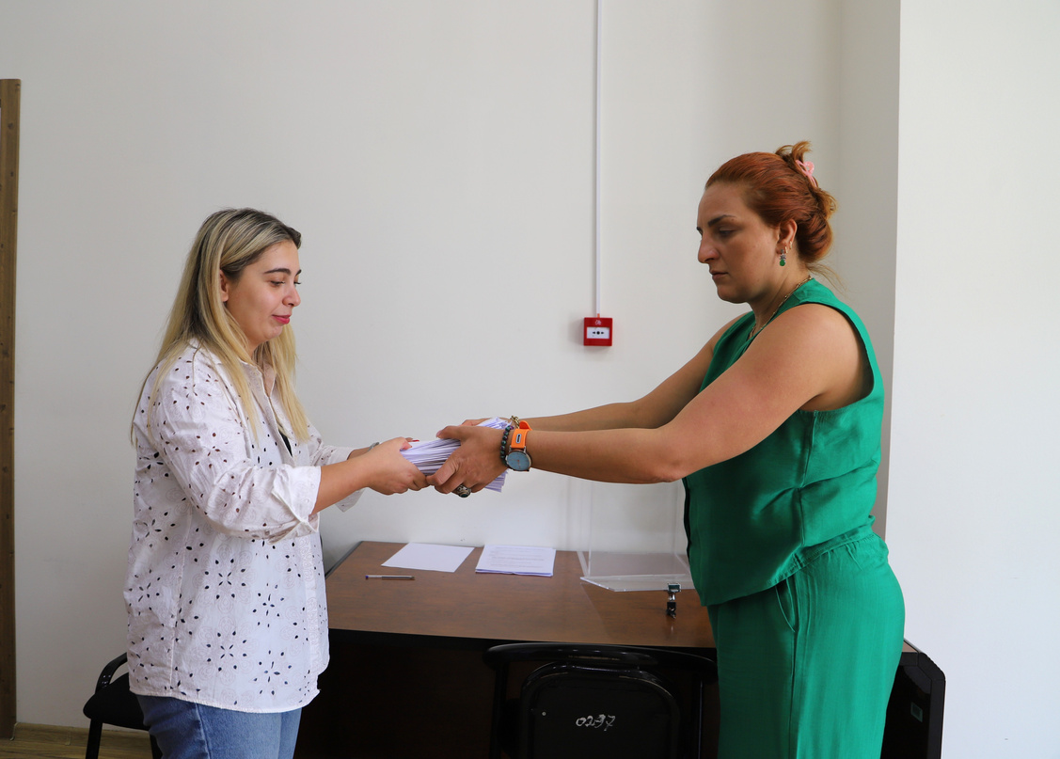


მომხმარებელთა უკუკავშირის მატერიალური ფორმით შევსება-შეგროვება
ambrolauri.gov.ge
www.facebook.com/ambrolaurimunicipality

Slide 6
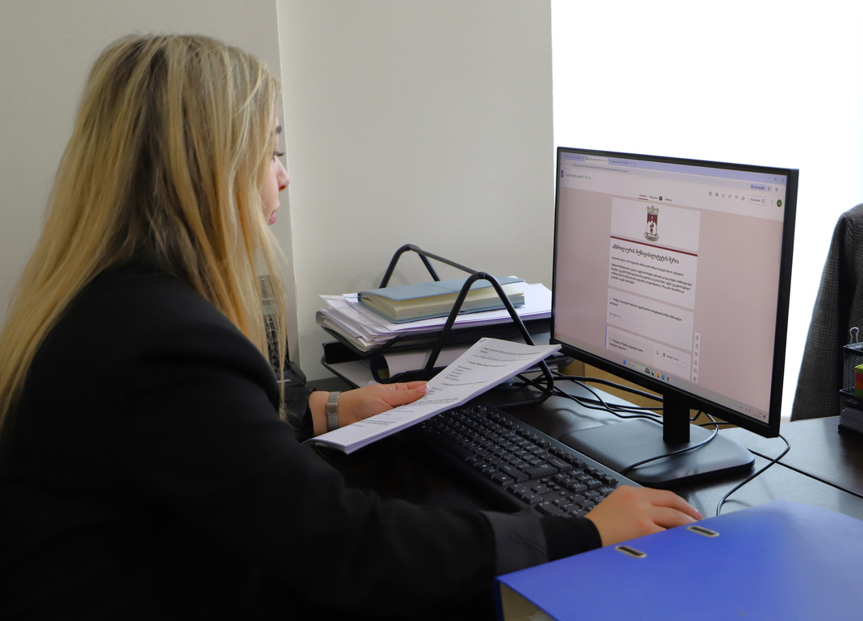
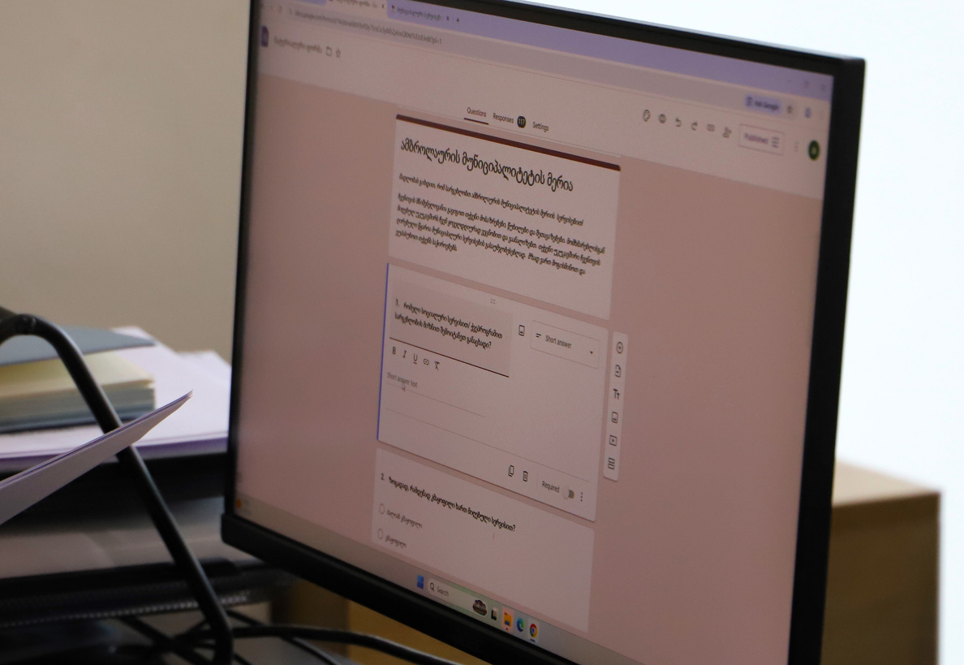
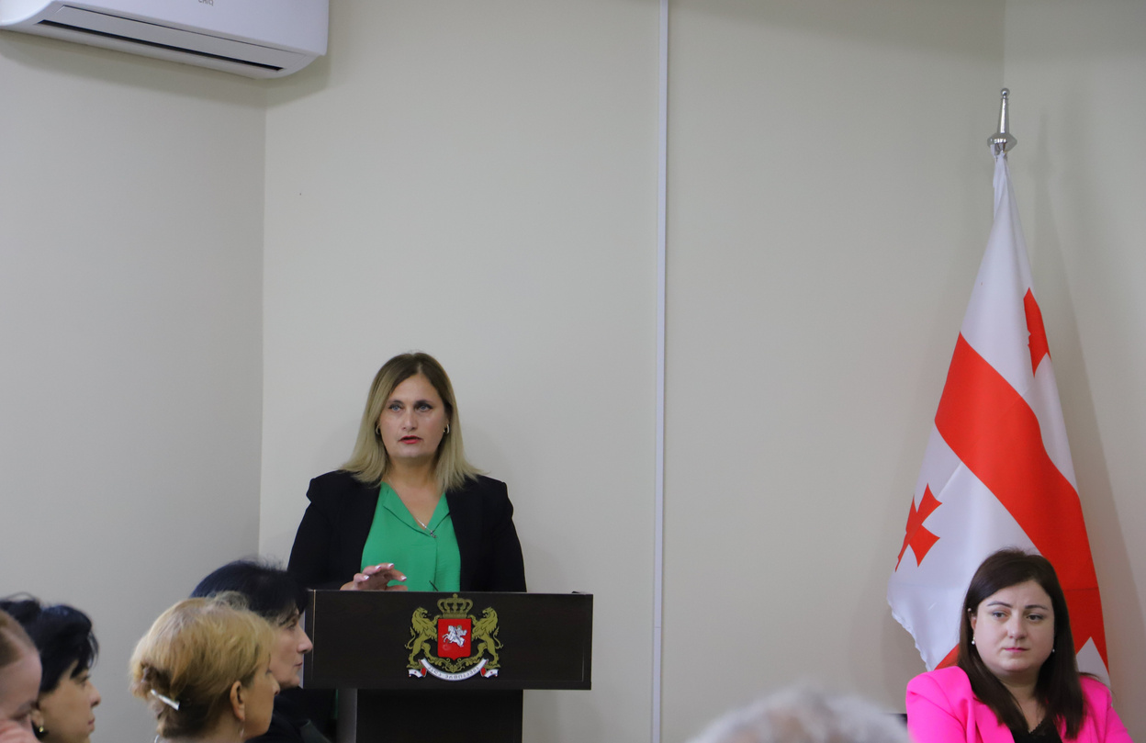
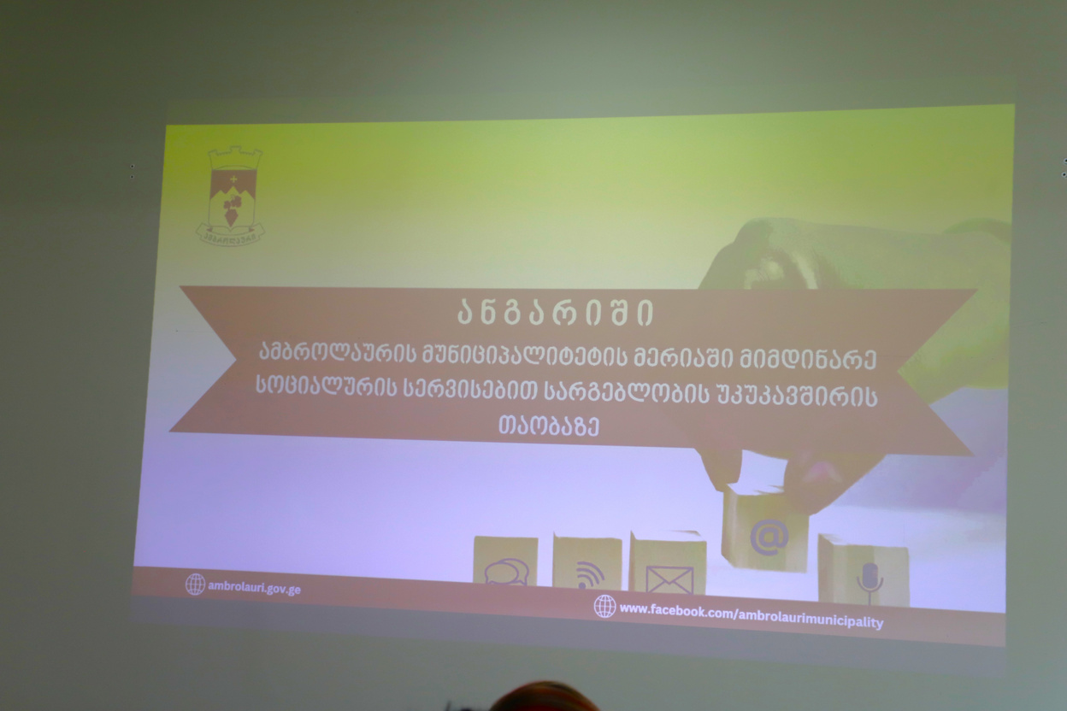
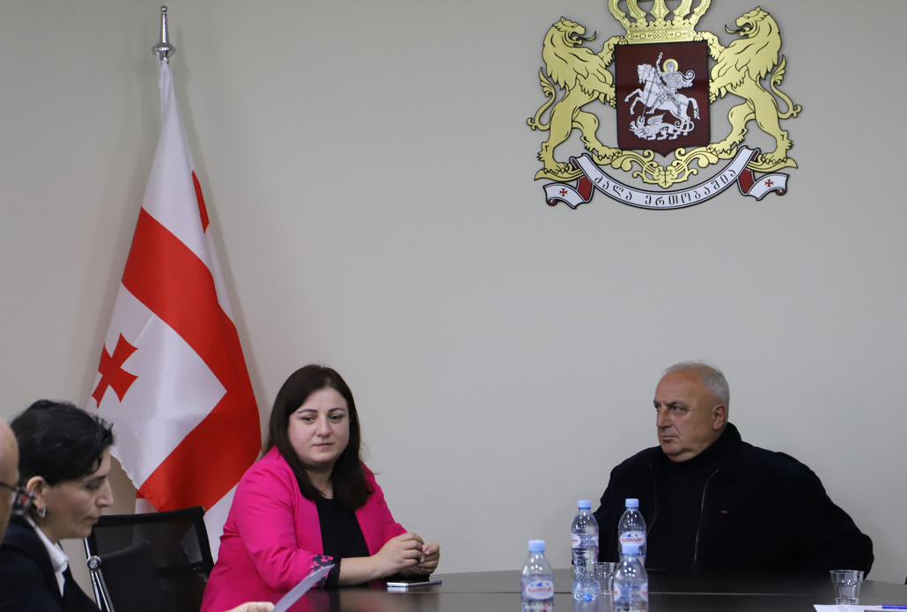
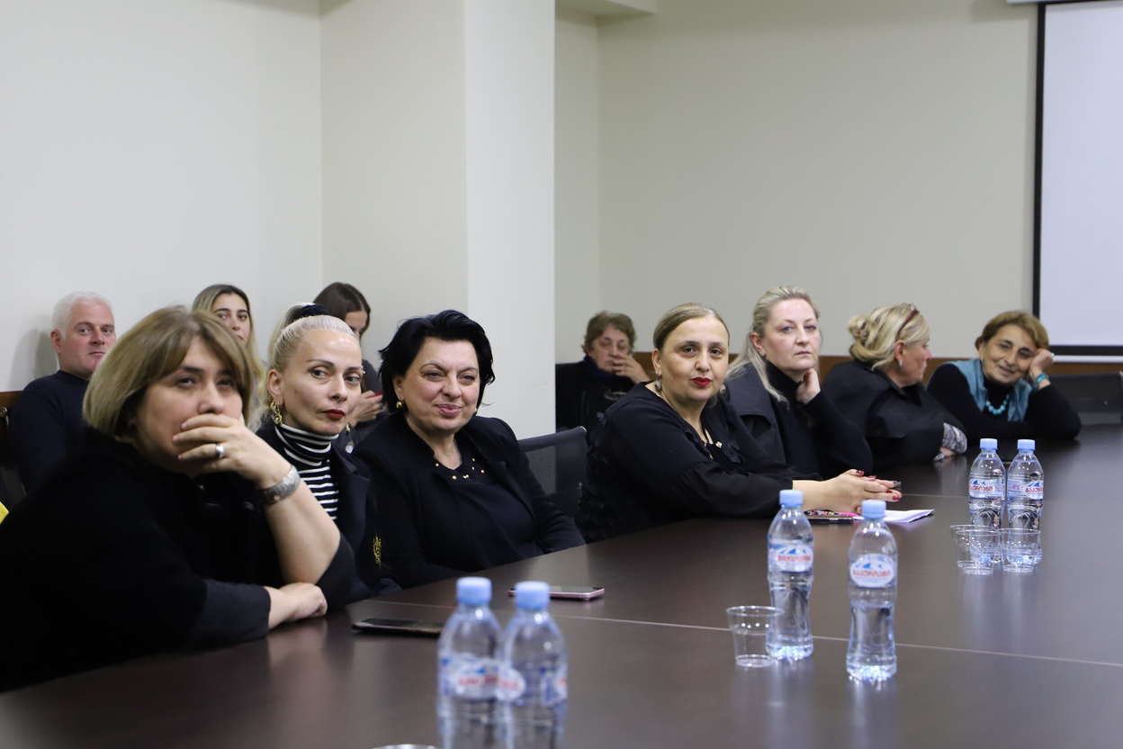
მატერიალური ფორმით მიღებული უკუკავშირის მონაცემთა “google forms”-ში ასახვა, ანალიზი და განხილვა.
ambrolauri.gov.ge
www.facebook.com/ambrolaurimunicipality

Slide 7
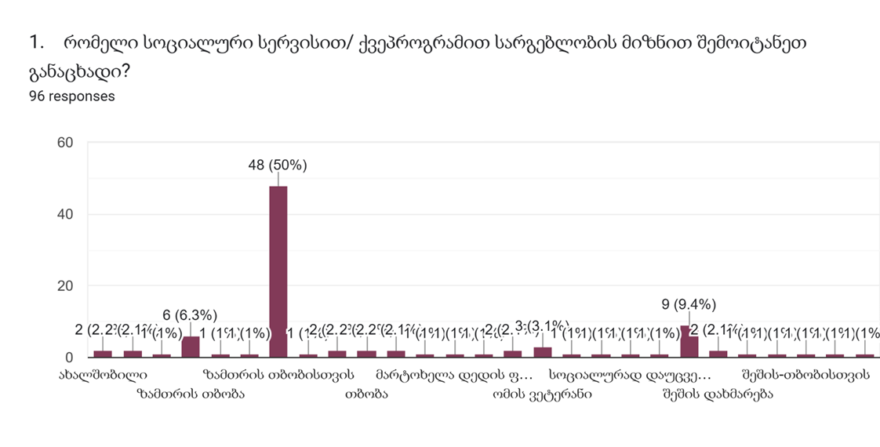
ambrolauri.gov.ge
www.facebook.com/ambrolaurimunicipality

Slide 8
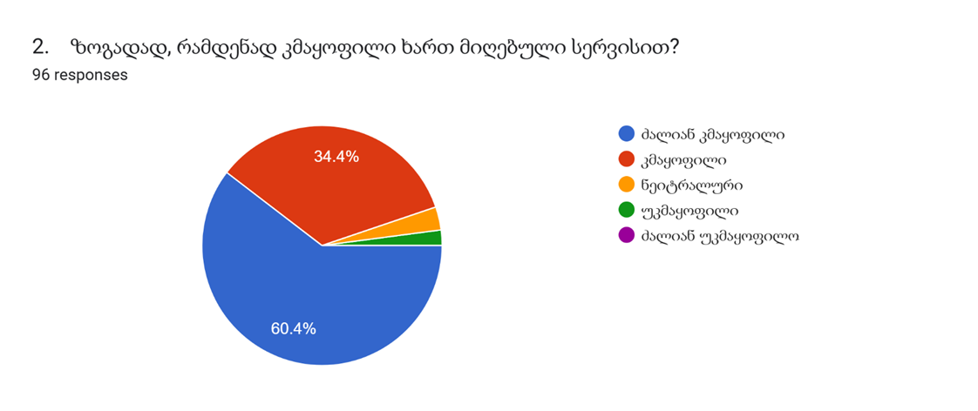
ambrolauri.gov.ge
www.facebook.com/ambrolaurimunicipality

Slide 9
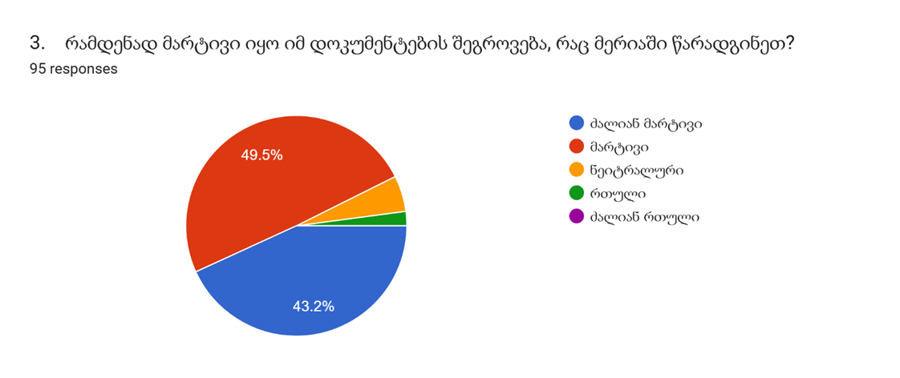
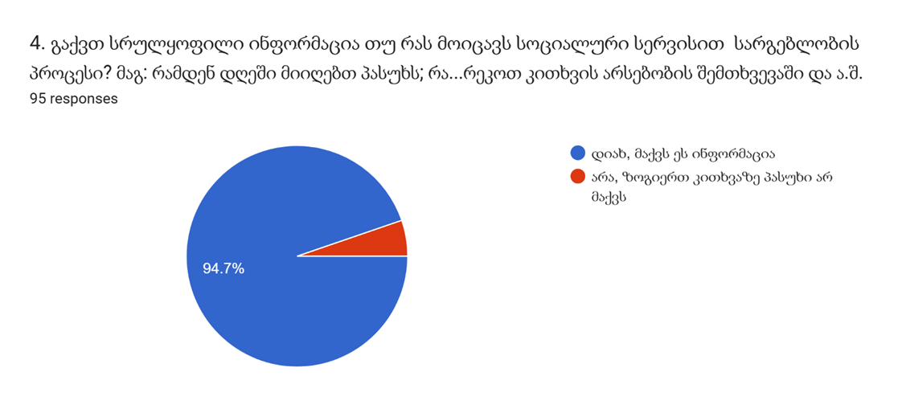
ambrolauri.gov.ge
www.facebook.com/ambrolaurimunicipality

Slide 10
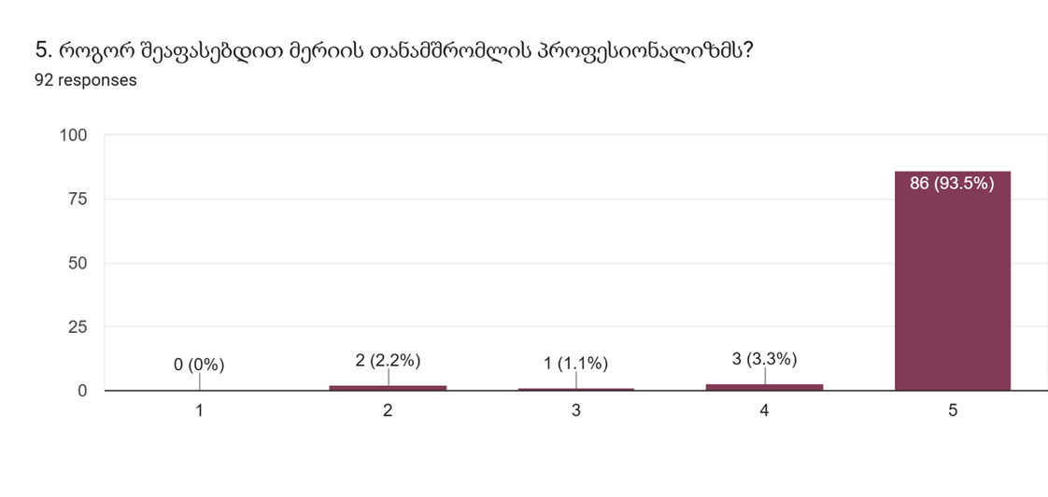
ambrolauri.gov.ge
www.facebook.com/ambrolaurimunicipality

Slide 11
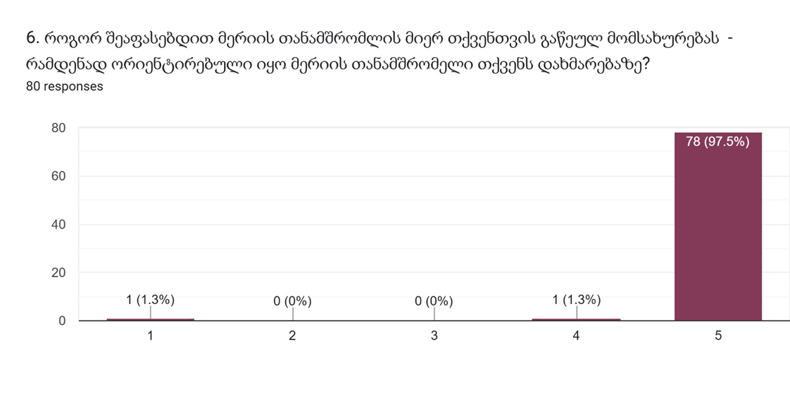
ambrolauri.gov.ge
www.facebook.com/ambrolaurimunicipality

Slide 12
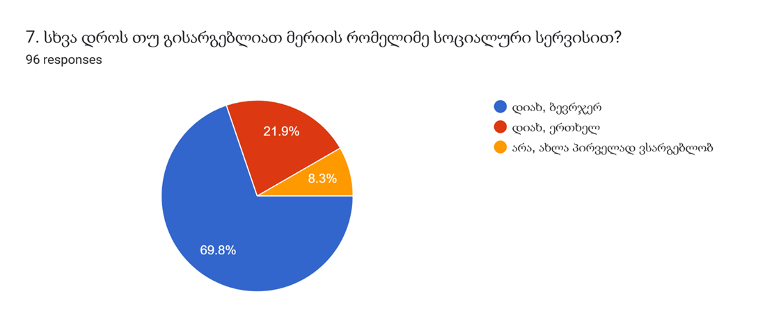
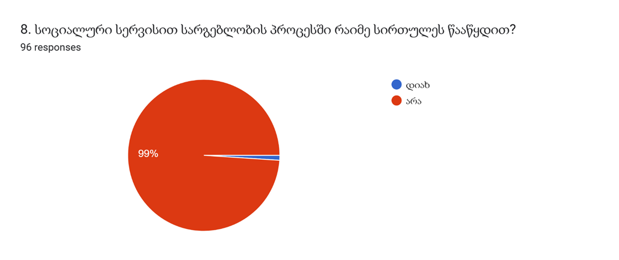
ambrolauri.gov.ge
www.facebook.com/ambrolaurimunicipality

Slide 13
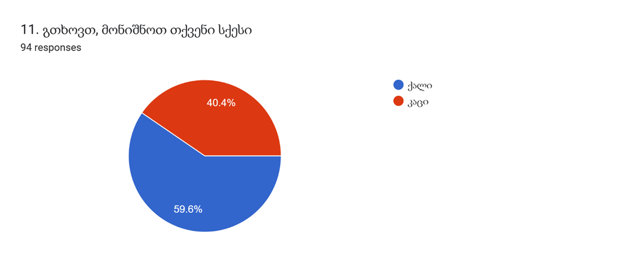
10. გთხოვთ, გაგვიზიაროთ თქვენი შეთავაზებები თუ როგორ შეგვიძლია გავაუმჯობესოთ სოციალური სერვისები. თქვენი მოსაზრებით, რა გახდიდა სოციალურ პროგრამას უკეთესს?
აღნიშნილი ველი 96 გამოკითხულიდან შეავსო 30 მომხმარებელმა, რომლეთა უმრავლესობამ მოითხოვა დახმარების მისაღები თანხის გაზრდა;
7 მოქალაქემ გამოხატა კმაყოფილება და შენიშვნა არ დააფიქსირა სოციალური პროგრამების მიმართ;
2 მოქალაქემ ითხოვა მერიის მხრიდან იქნას გამოთხოვილი სოციალურად დაუცველი პირების მონაცემთა ბაზიდან ინფორმაცია/ამონაწერი;
სხვა დანარჩენა დააფიქსირა პენსიის გაზრდის მოთხოვნა და სახელმწიფოს მხრიდან მეტი ყურადღება შშმ პირების მიმართ.
ambrolauri.gov.ge
www.facebook.com/ambrolaurimunicipality

Slide 14
მადლობა ყურადღებისთვის!
ambrolauri.gov.ge
www.facebook.com/ambrolaurimunicipality

